Slide 1

Tik Tok 라이브커머스
협업 제안서
Live Commerce x Lifestyle x Entertainment
[사세] X [쭈언닝]

Slide 2

회사 소개
틱톡 라이브 커머스 채널 '쭈언닝’, ‘로둥이’ 운영
[㈜포이니시]
식품, 의류, 화장품 등의 다양한 제품군 판매
10대부터 40대까지 다양한 고객 연령층
5년 동안의 꾸준한 방송으로 고객들과의 신뢰감
형성 및 긍정적인 이미지 구축
최다 동시접속 1400명의 시청자, 평균 1000명의
시청자 보유

Slide 3
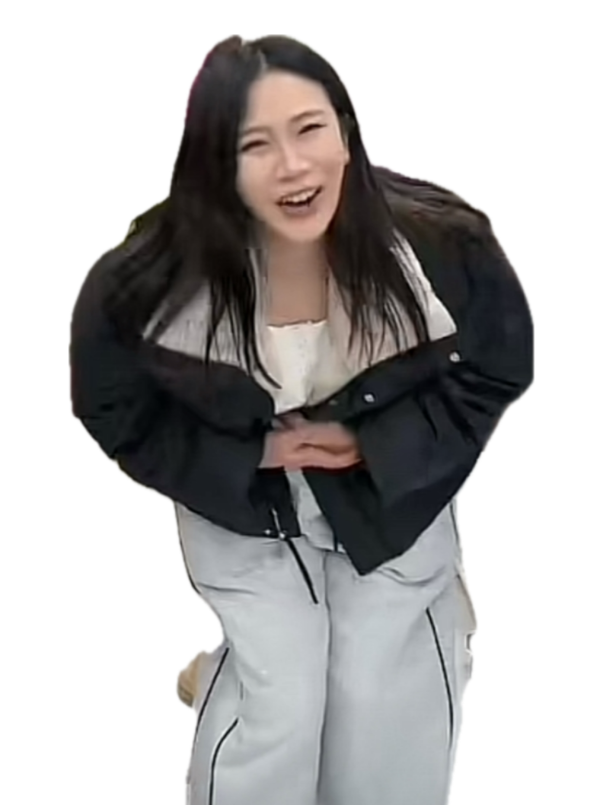
틱톡 라이브커머스의 강점
실시간 소통으로 고객 반응 즉각 확인
구매 전환율이 높은 구조
Z세대와 MZ세대를 아우르는 강한 영향력
숏폼 콘텐츠와 연계 가능으로 인한 2차 홍보 효과
관심사 기반 추천 알고리즘으로 정확한 잠재 고객에 도달
(브랜드 인지도 빠르게 확보 가능)

Slide 4

협업 제안 배경
10대부터 40대까지 다양한 시청, 구매 고객층을 보유해
주부 고객층과 실속 있는 소비를 선호하는 자취생 고객층의 수요에 부합
소비자에게 맛 뿐만 아니라 믿을 수 있는 품질과 편리한 즐거움을 제공하는,
단순히 판매만하는 것이 아님이 추구하는 바와 적합
실시간으로 고객들과 소통 및 실제 조리 과정을 보여주고
시식을 통해 맛과 품질을 강조하는 방식을 활용해 브랜드의 매력 극대화

Slide 5
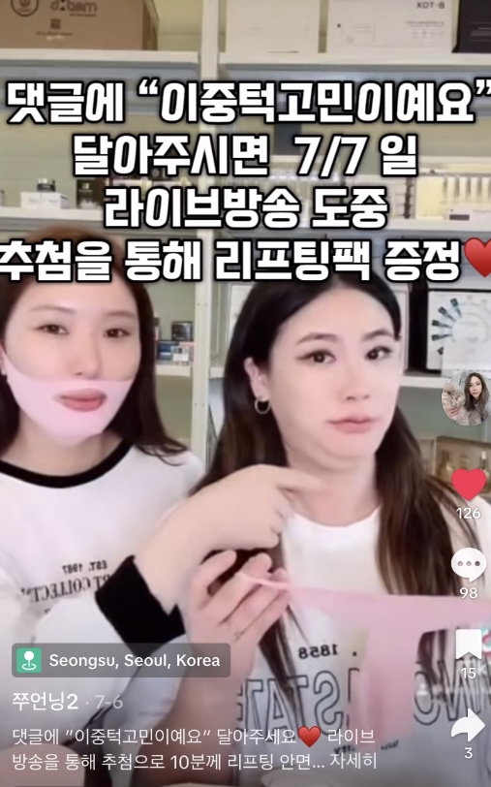
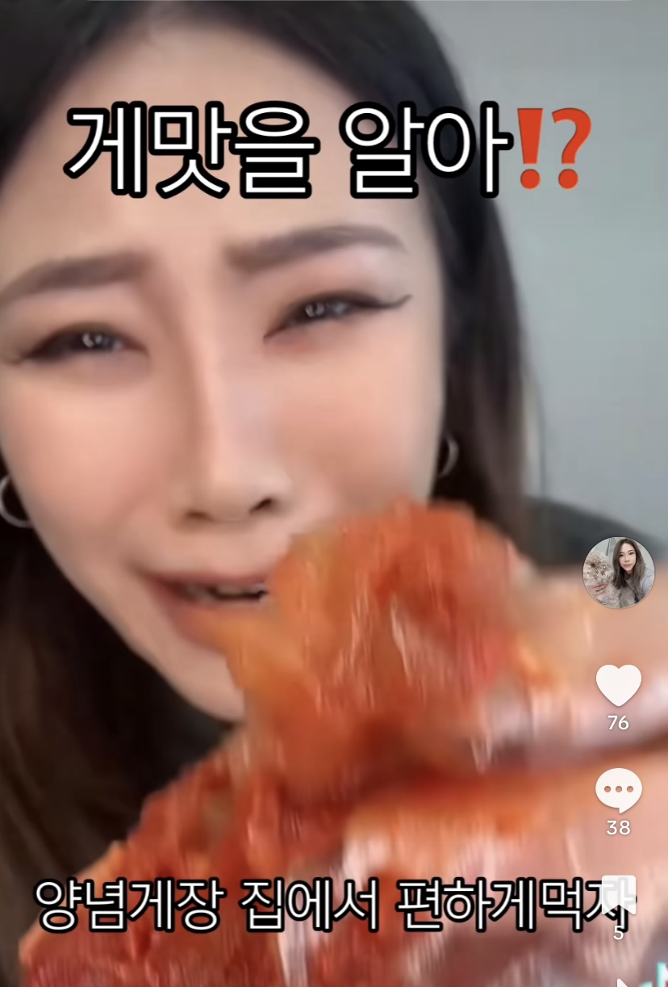
협업 방식 제안
라이브 방송 판매 – 신상품 및 스테디셀러 홍보
콘텐츠 제작 – 숏폼 및 클립으로 홍보 및 확산
프로모션 기획 – 한정 할인 및 공동 이벤트로 매출 극대화

Slide 6


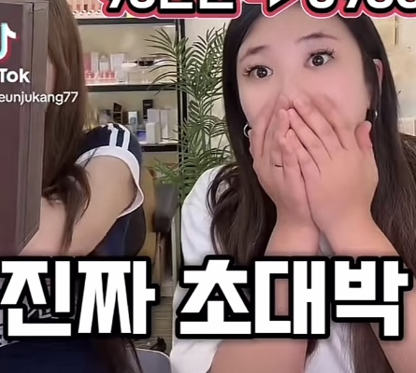
기대 효과
브랜드 인지도 상승
젊은 고객층 신규 유입으로 인한 매출 성장
실시간 판매 증대 및 재구매율 향상

Slide 7
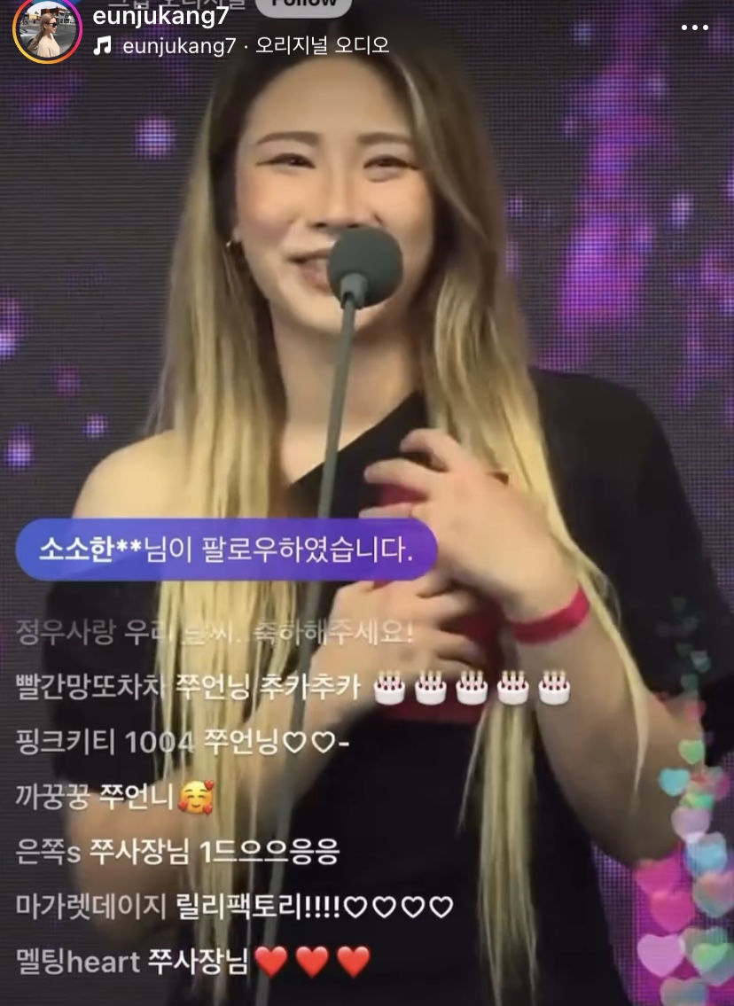
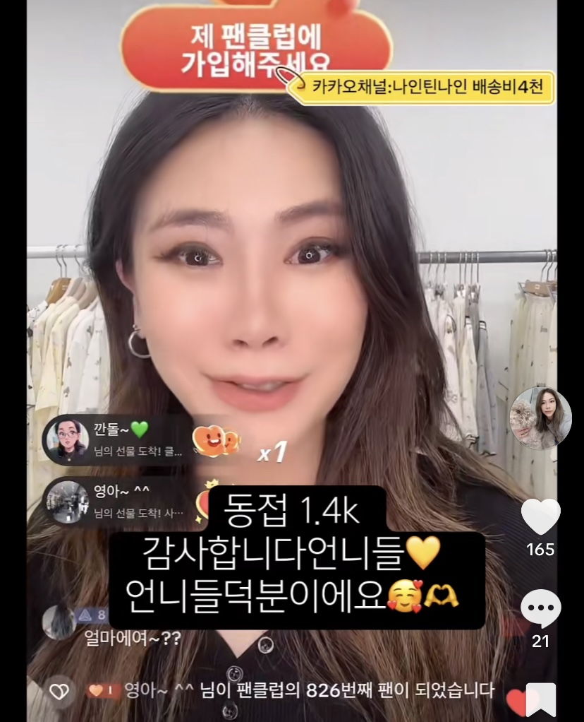
“사세와 저희 채널이 협업을 한다면 긍정적인 시너지를 낼 수 있을거라
확신하며 꼭 한번 함께 할 기회를 갖고 싶습니다.”
✅틱톡 채널 링크 '쭈언닝’
https://www.tiktok.com/@eunjukang77?_t=ZS-8zM9s5Sj4Hg&_r=1
✅담당자(김종민)
연락처 : 010-6270-2515
이메일 : rhrh0621@gmail.com
✅방송 자료 링크
https://lite.tiktok.com/t/ZSAx6ghU8/
https://lite.tiktok.com/t/ZSAx6a7ck/
https://vt.tiktok.com/ZSAqKSKYV/
https://vt.tiktok.com/ZSAqKPFRT/
감사합니다.

